Slide 1
”Cybersäkerhet – En introduktion”
Jesper Värn

Slide 2
Två grundprinciper för ”säker utvecklingsmiljö”
Segmentering
Kryptologiska skydd

Slide 3
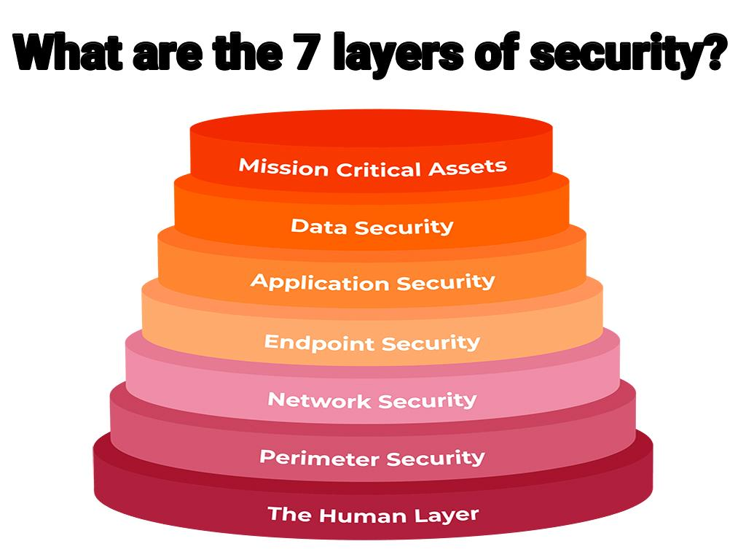
Olika lager av säkerhet

Slide 4
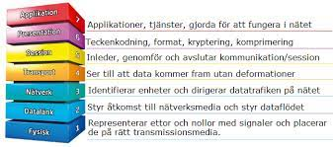
OSI-modellen

Slide 5
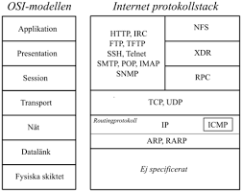
TCP/IP-stackens protokoll i OSI-modellen

Slide 6
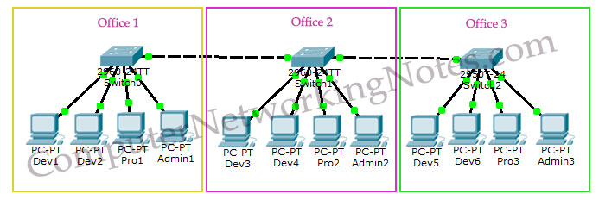
VLAN i nätverkssegmentering

Slide 7
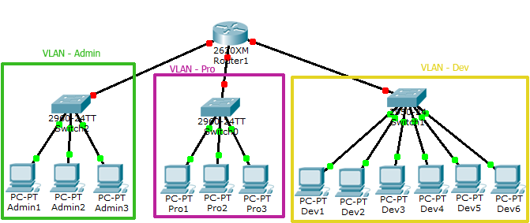
”Logisk topologi”

Slide 8

Kryptologiska skydd
Dataintegritetsskydd
Filskydd med ”symmetriska algoritmer”
Symmetrisk kryptering
DES, AES, One-way-hash – MD5

Slide 9

Nätverkssäkerhet som bygger på Kryptologiska skydd
Nätverk: VPN (Ipsec,SSL, TLS, SSH)
Attacksignaturer / IP intelligence

Slide 10
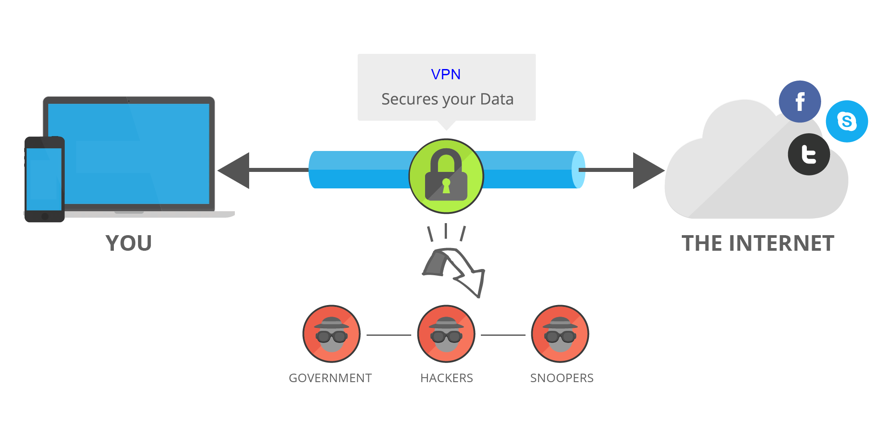
VPN

Slide 11
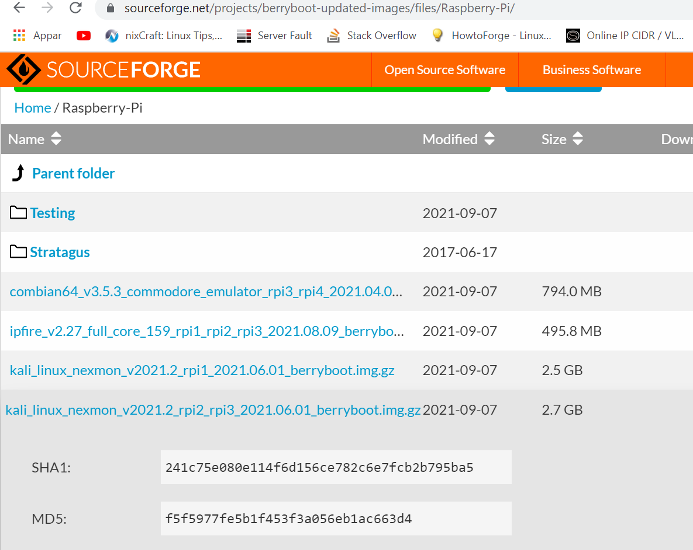
Filintegritetsskydd

Slide 12
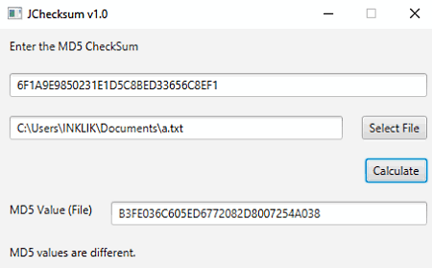
Man jämför checksummorna

Slide 13
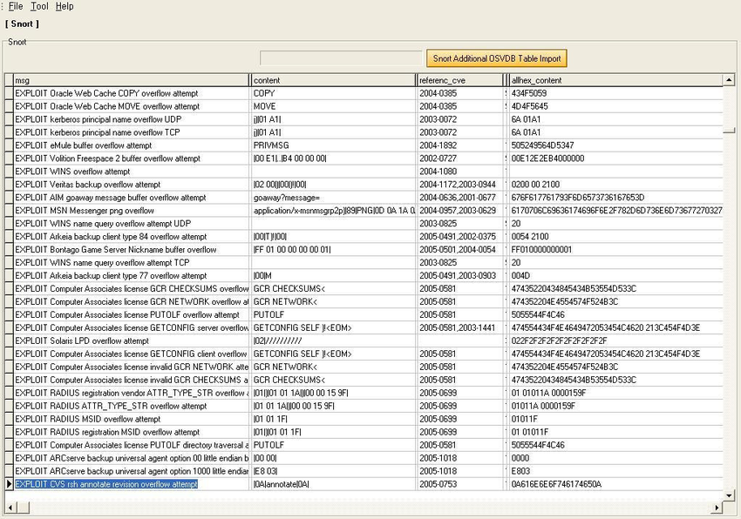
Attacksignaturer

